Slide 1
ОБРАЗ ЗАЩИТНИКА ОТЕЧЕСТВА В ИСКУССТВЕ XX В.
Амурская область, Бурейский р-он, п.Новобурейский
(урок живописи)
Подготовила учитель ИЗО
МОБУ Новобурейской СОШ № 3 Л.А.Рогудеева
УМК - Шпикалова Т.Я., Ершова Л.В., Поровская Г.А. Изобразительное искусство: Учебник для 7 класса общеобразовательных учреждений / под ред. Шпикаловой Т.Я. – М., Просвещение, 2010.
2015 ГОД

Slide 2
Цель урока
Углубление представлений учащихся об искусстве военного портрета.
Задачи:
Рассмотрение темы защитника Отечества как одной из важных в изобразительном искусстве.
Формирование понятия о портрете героя войны как традиции увековечения его в памяти народа.
Рассмотреть образ защитника Отечества в портретной живописи 20 века.

Slide 3
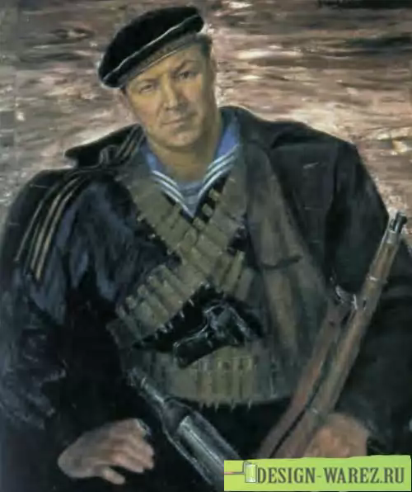
Богородский Ф. Братишка.

Slide 4
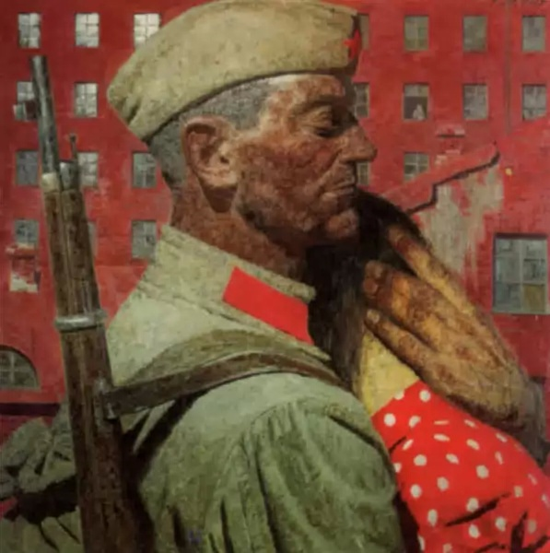
Гелий Коржев. Проводы. Опалённые огнём войны, 1967

Slide 5
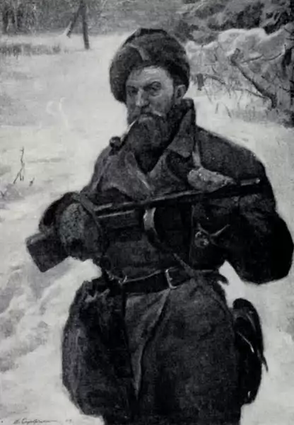
И.А. СЕРЕБРЯНЫЙ Портрет партизана Великой Отечественной Войны

Slide 6
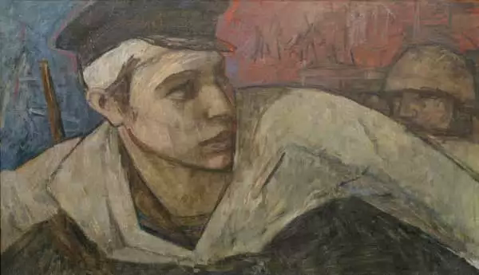
Ф.П.Решетников Морской пехотинец

Slide 7
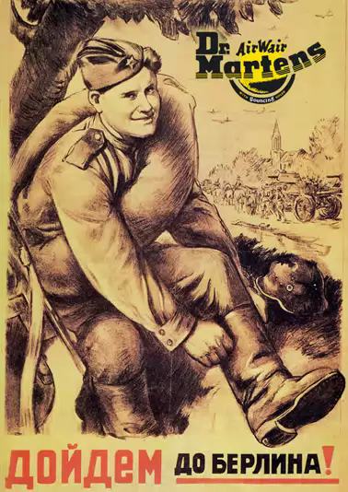
Л.Ф.Голованов Дойдем до Берлина

Slide 8
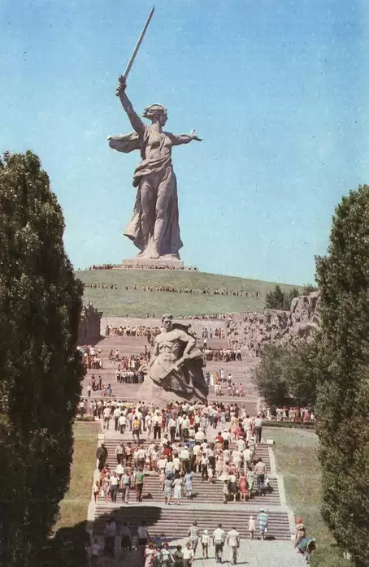
Скульптура
Е.В.Вучетич. Памятник-ансамбль героям Сталинградской битвы на Мамаевом кургане в Волгограде.

Slide 9
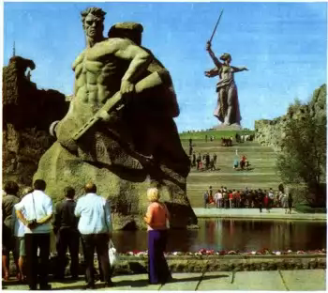

Slide 10
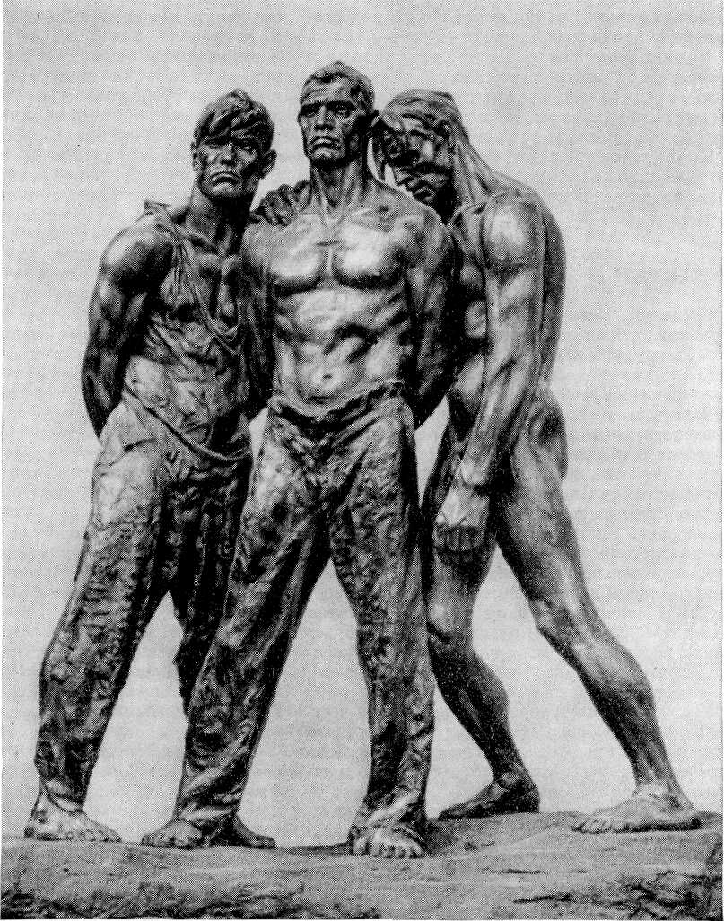
Ф.Д. Фивейский Сильнее смерти

Slide 11
Диалог об искусстве
Какое произведение искусства затронуло тебя больше всего? Что в нем художник выразил наиболее ярко?
Почему многие произведения военных и послевоенных лет так убедительны?
С помощью каких выразительных средств художники передают в портрете мужественность, отвагу портретируемого?

Slide 12
Почему художники, пережившие войну, уже не могут отрешиться от военной темы? Что движет ими?
Какие новые сюжеты в разработку темы военного портрета вносит современная жизнь?
Волнуют ли современных художников события военных действий в так называемых горячих точках, армейские будни мирной жизни?

Slide 13
Творческое задание
Выполни композицию портрета по представлению защитника отечества в цвете.

